Slide 1








CHÍNH TẢ
VIỆT
NAM
THÂN
YÊU

Slide 2

Việt Nam thân yêu
Việt Nam đất nước ta ơi !
Mênh mông biển lúa đâu trời đẹp hơn.
Cánh cò bay lả dập dờn,
Mây mờ che đỉnh Trường Sơn sớm chiều.
Quê hương biết mấy thân yêu,
Bao nhiêu đời đã chịu nhiều thương đau.
Mặt người vất vả in sâu,
Gái trai cũng một áo nâu nhuộm bùn.
Ðất nghèo nuôi những anh hùng,
Chìm trong máu chảy lại vùng đứng lên.
Ðạp quân thù xuống đất đen,
Súng gươm vứt bỏ lại hiền như xưa.
Nguyễn Đình Thi

Slide 3


Bài viết này
thuộc thể loại thơ gì ?

Slide 4

Bài thơ Việt Nam thân yêu thuộc thể thơ lục bát

Slide 5

Nội dung của bài thơ
là gì ?

Slide 6

Bài thơ nói về những cảnh đẹp của đất nước và truyền thống yêu nước của nhân dân

Slide 7
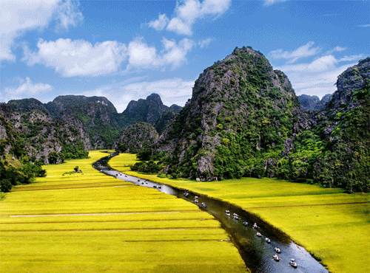
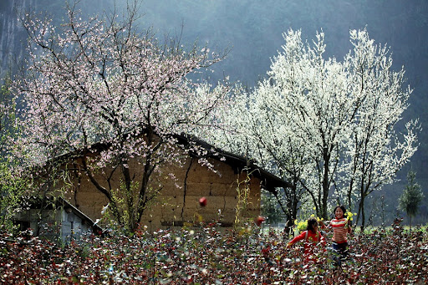

Slide 8
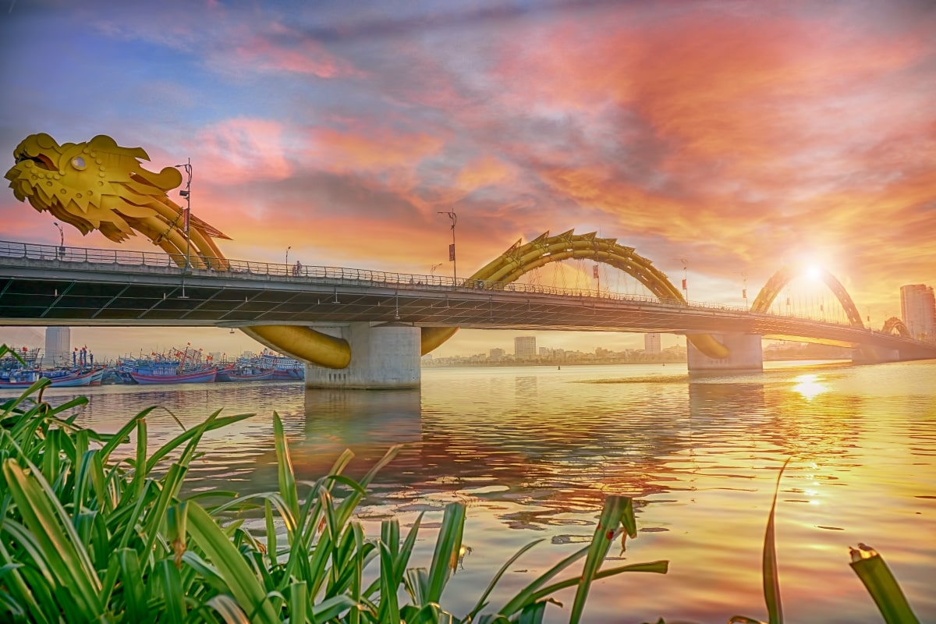
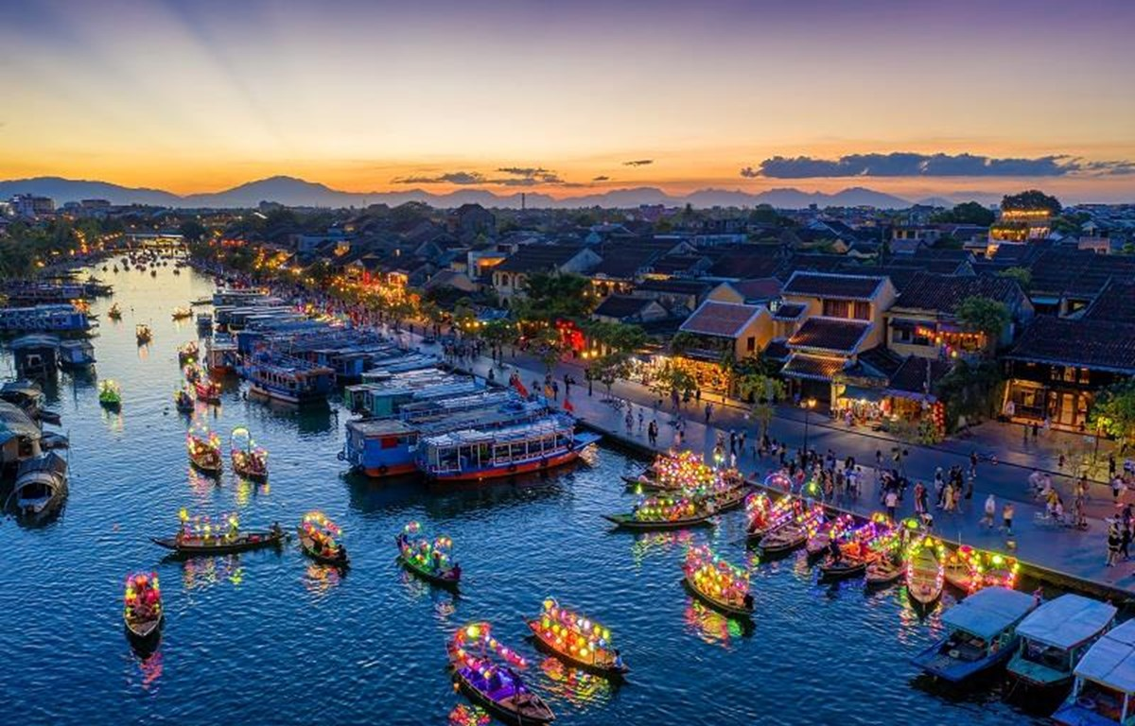

Slide 9
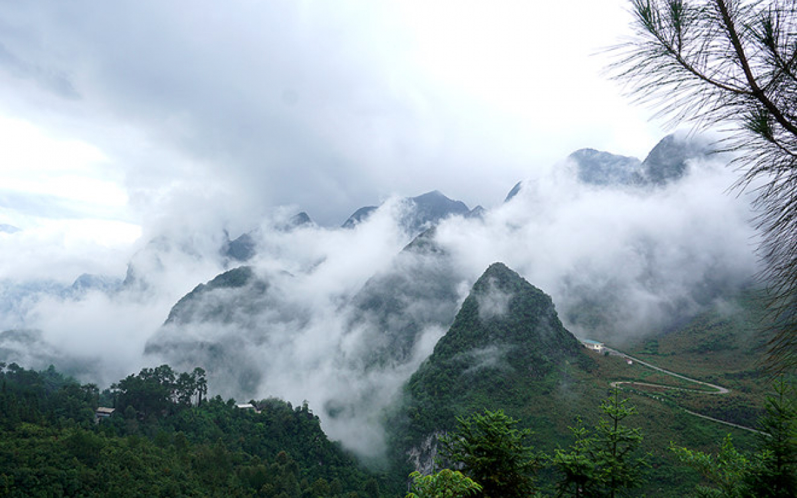
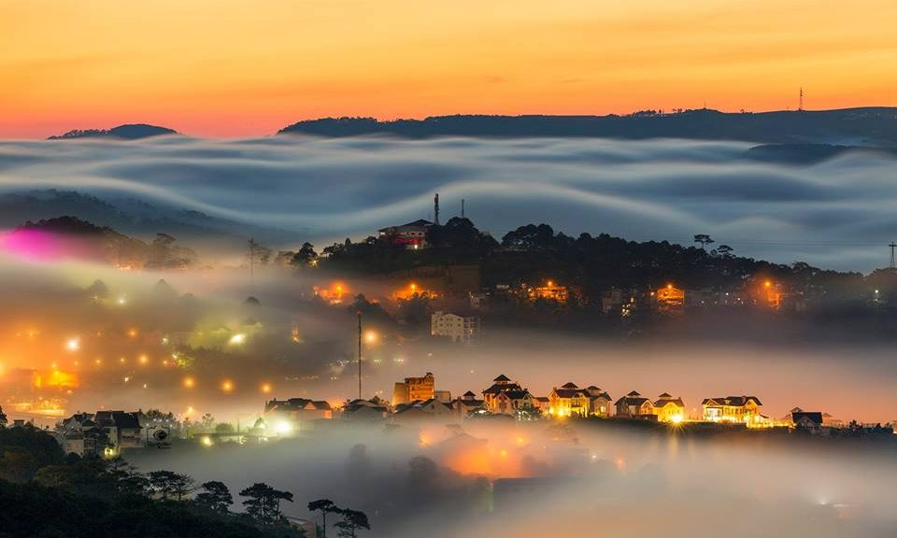

Slide 10






Luyện viết từ khó
mênh mông
dập dờn
sớm chiều
nhuộm bùn
súng gươm

Slide 11
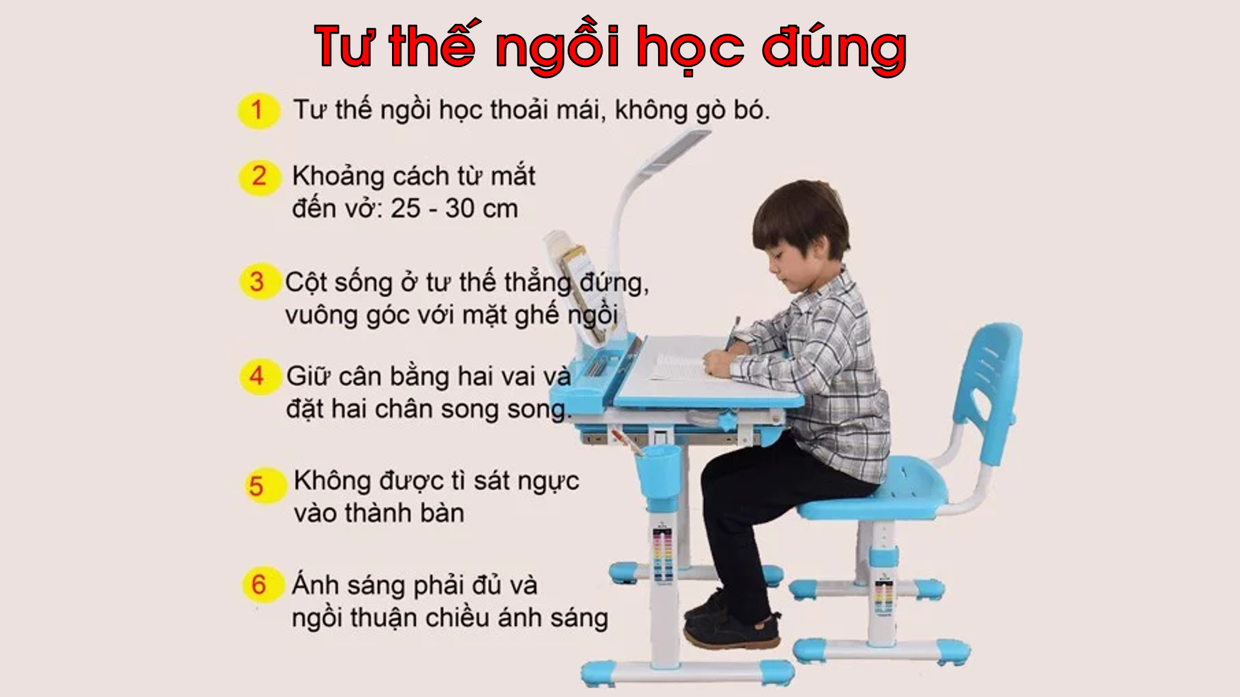

Slide 12

Khi viết bài thơ lục bát,
các bạn lưu ý
cách trình bày nhé !

Slide 13


Việt Nam thân yêu
VIẾT BÀI:
Việt Nam đất nước ta ơi !
Mênh mông biển lúa đâu trời đẹp hơn.
Cánh cò bay lả dập dờn,
Mây mờ che đỉnh Trường Sơn sớm chiều.
Quê hương biết mấy thân yêu,
Bao nhiêu đời đã chịu nhiều thương đau.
Mặt người vất vả in sâu,
Gái trai cũng một áo nâu nhuộm bùn.
Ðất nghèo nuôi những anh hùng,
Chìm trong máu chảy lại vùng đứng lên.
Ðạp quân thù xuống đất đen,
Súng gươm vứt bỏ lại hiền như xưa.
Nguyễn Đình Thi

Slide 14
BÀI TẬP CHÍNH TẢ

Slide 15




1. Tìm tiếng thích hợp với mỗi ô trống để hoàn thành bài văn sau. Biết rằng:
1
chứa tiếng bắt đầu bằng ng hay ngh
2
chứa tiếng bắt đầu bằng g hay gh
3
chứa tiếng bắt đầu bằng c hay k

Slide 16
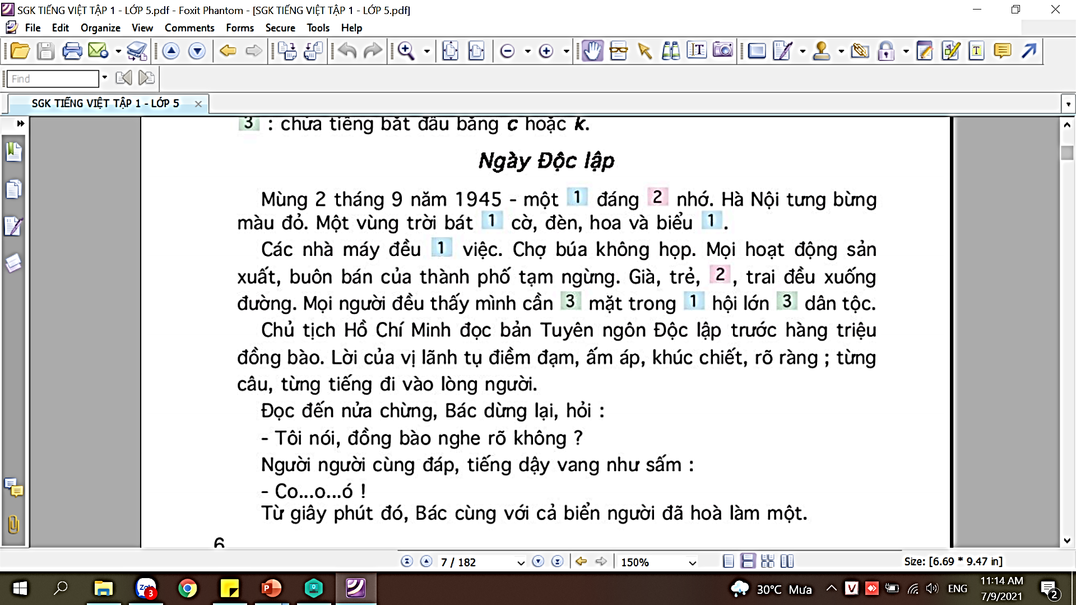
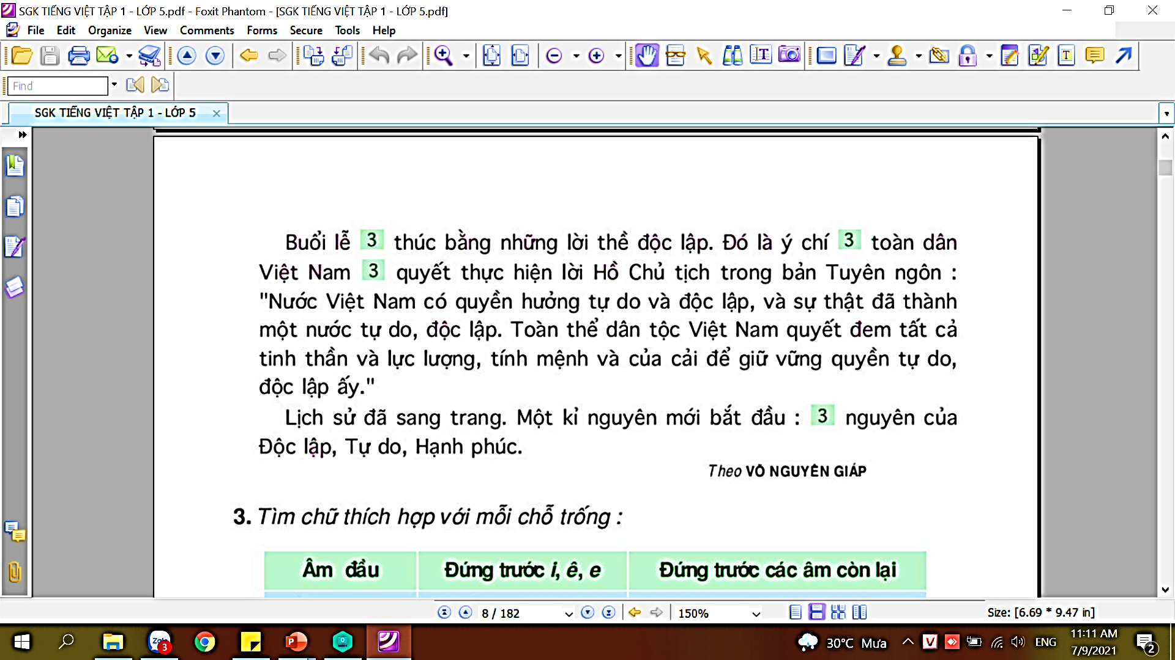

Slide 17
Mùng 2 tháng 9 năm 1945 - một ngày đáng ghi nhớ. Hà Nội tưng bừng màu đỏ. Một vùng trời bát ngát cờ, đèn, hoa và biểu ngữ . Các nhà máy đều nghỉ việc. Chợ búa không họp. Mọi hoạt động sản xuất, buôn bán của thành phố tạm ngừng. Già, trẻ, gái , trai đều xuống đường. Mọi người đều thấy mình cần có mặt trong ngày hội lớn của dân tộc.
Buổi lễ kết thúc bằng những lời thề độc lập. Đó là ý chí của toàn dân Việt Nam kiên quyết thực hiện lời Hồ Chủ tịch trong bản tuyên ngôn
Lịch sử đã sang trang. Một kỉ nguyên mới bắt đầu kỉ nguyên của Độc lập, Tự do, Hạnh phúc.

Slide 18
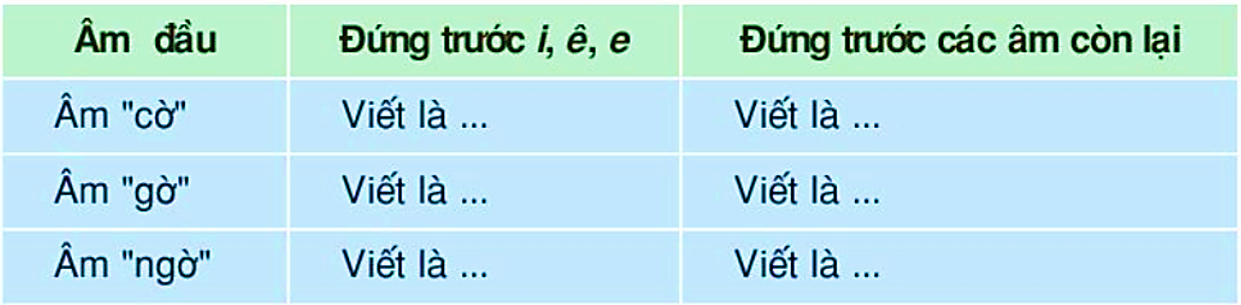
2. Tìm chữ thích hợp với mỗi chỗ ô trống
k
c
gh
g
ngh
gh

